Slide 1
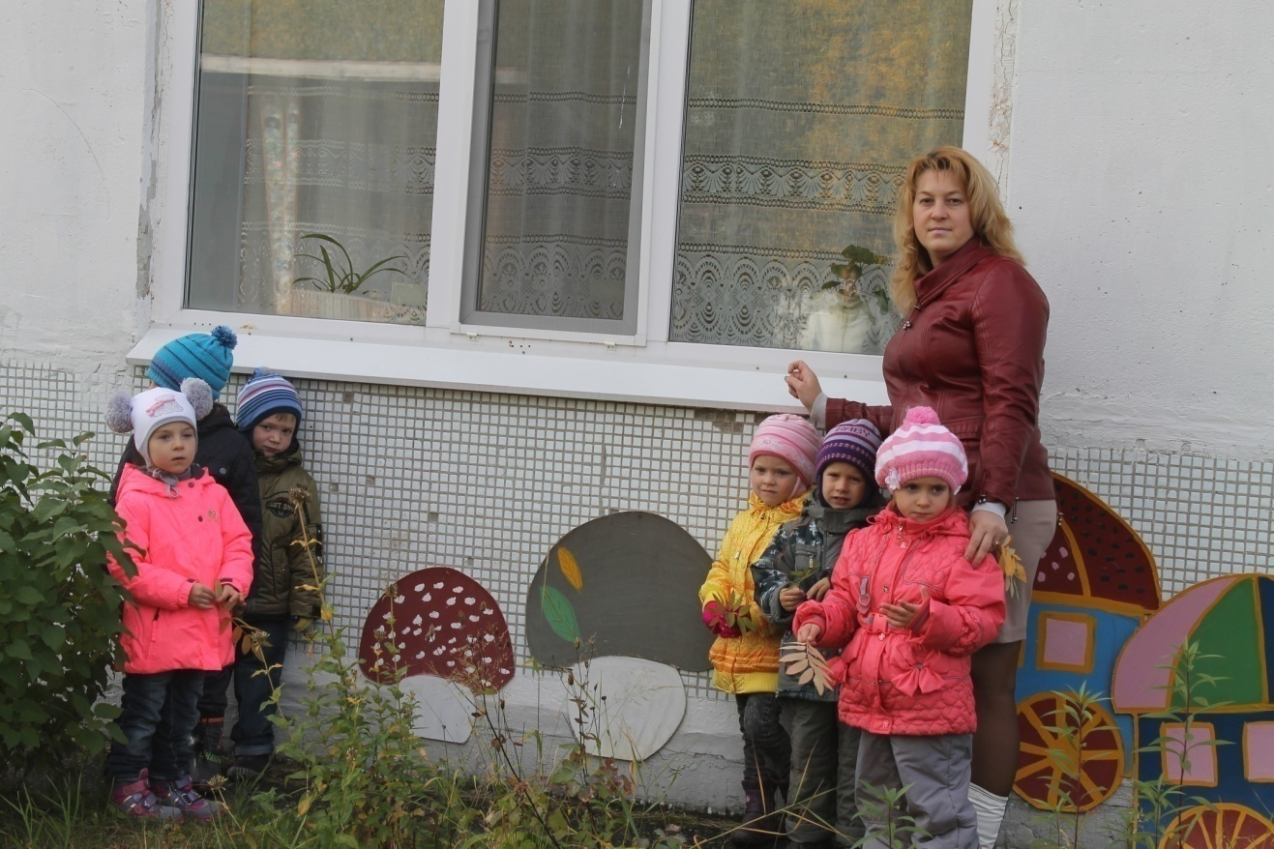
Муниципальное бюджетное дошкольное образовательное учреждение «Детский сад № 65 общеразвивающего вида с приоритетным осуществлением деятельности по художественно – эстетическому направлению развития детей»
Презентация мультимедийной разработки
непосредственно образовательной деятельности
по рисованию в средней группе
Тема: В осеннем лесу много грибов
Воспитатель: Бухарина Ольга Викторовна

Slide 2
Тема: В осеннем лесу много грибов
Образовательная область «Художественное творчество»
Тема недели: «Осень».
Задачи:
Образовательные
научить изображать грибы способом «примакивание» (О.О.Художественное творчество);
закреплять знания детей о строении лиственного дерева и ели, их формах и цветовых оттенках
(О.О. Познание);
упражнять в умении располагать несколько предметов на одной линии
(О.О.Художественное творчество).
Развивающие
расширять представления детей о явлениях природы осенью (О.О. Познание);
развивать творческий подход детей к своей работе (О.О.Художественное творчество).
Воспитательные
воспитывать бережное отношение к природе (О.О. Социализация).

Slide 3
Планируемые результаты:
Воспитанник-
с интересом участвует в беседе о явлениях природы осенью, понимает и
проявляет познавательный интерес, использует в беседе знания,
полученные ранее о строении деревьев;
активно вступает в общение с воспитателем, правильно отвечая на
поставленные вопросы
активен в процессе творческой работы, использует прием примакивания,
располагает предметы на одной линии.

Slide 4
Словарная работа: обогащать и активизировать словарь детей по теме «Осень», «Деревья,
грибы», побуждать понимать участие в беседе (О.О. Коммуникация).
Виды детской деятельности: коммуникативная, игровая, продуктивная.
Интеграция образовательных областей: «Художественное творчество»,
«Социализация», «Познание», «Коммуникация».
Работа с родителями: консультации для родителей: наблюдение за природными явлениями,
растительным миром, осенью. Индивидуальная работа с детьми дома, рисование осеннего
леса. Оформление выставки поделок из природного материала «В осеннем лесу».
Изготовление атрибутов для проведения непосредственной образовательной деятельности.
Материалы и оборудование: мультимедийное оборудование, фартуки, кисточки, бумага,
иллюстрации деревьев, грибов.

Slide 5
Методические приёмы:
проблемная ситуация
ситуативный разговор
игровые ситуации
беседа
рассказ
художественное слово
объяснение воспитателя
просмотр презентации
психогимнастика
физминутка
показ приема примакивание
оценка работ

Slide 6
Предварительная работа:
наблюдение за осенними деревьями, за листопадом на прогулке.
Рассматривание иллюстраций осеннего леса, грибов.
Рисование деревьев в ходе предыдущей непосредственной образовательной деятельности
и самостоятельной деятельности.

Slide 7
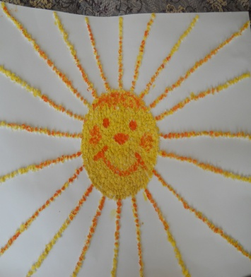
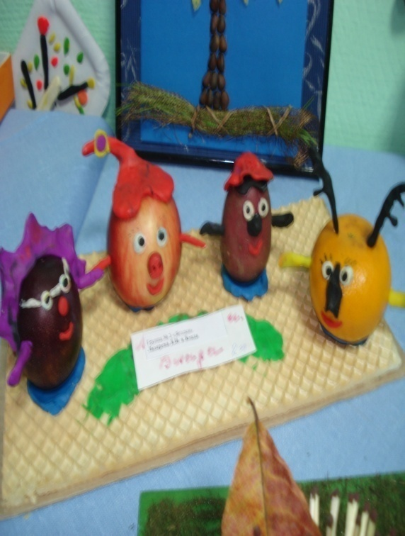
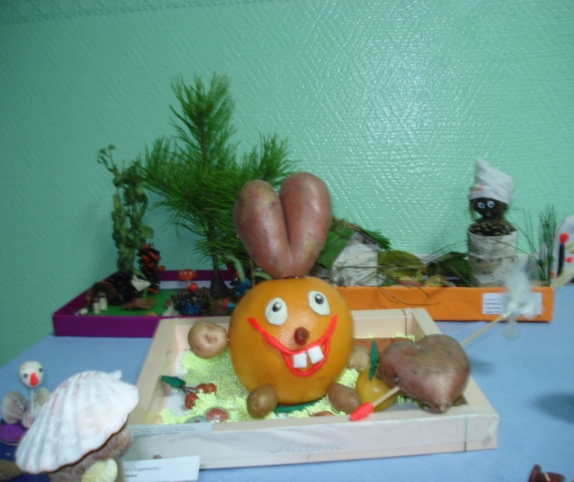
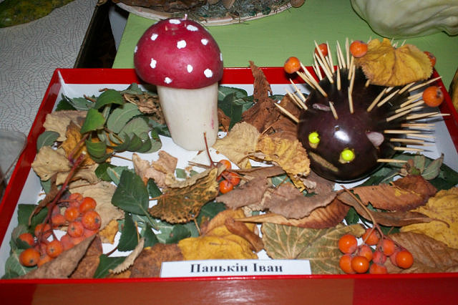
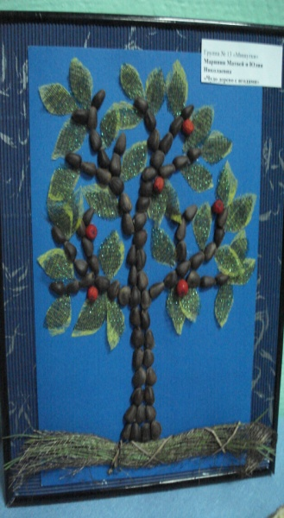
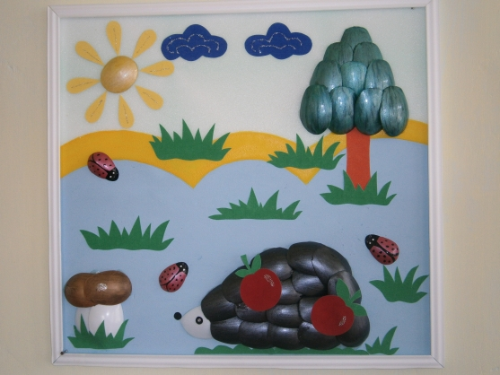
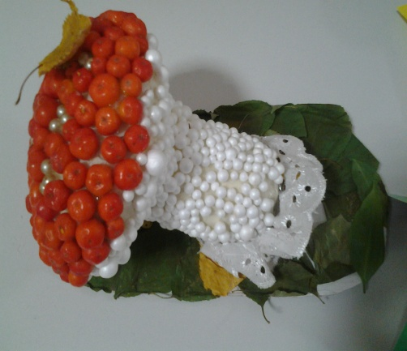
Предварительная работа

Slide 8
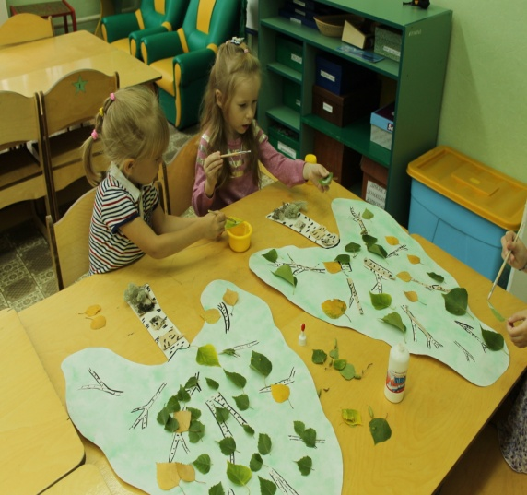
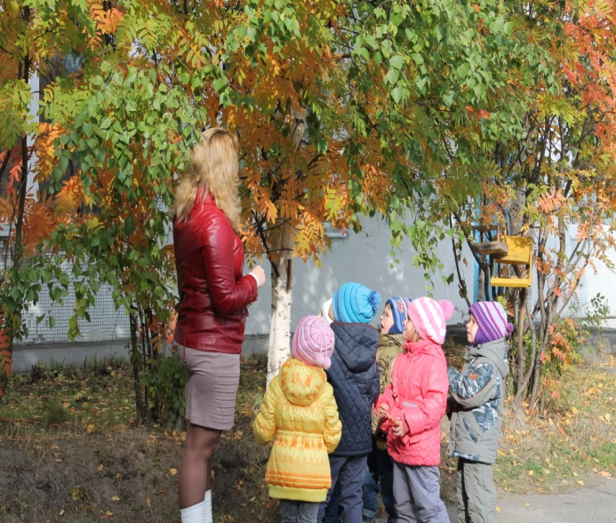
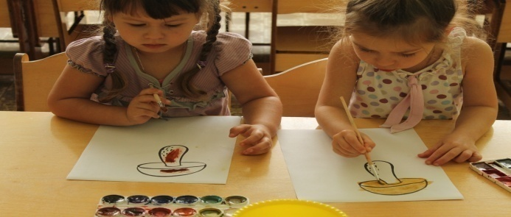
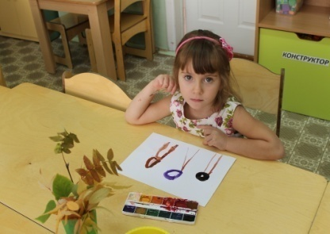
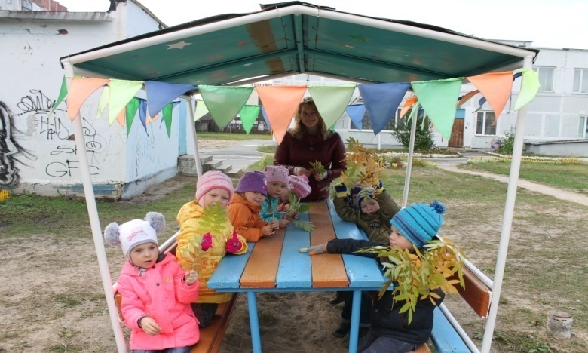
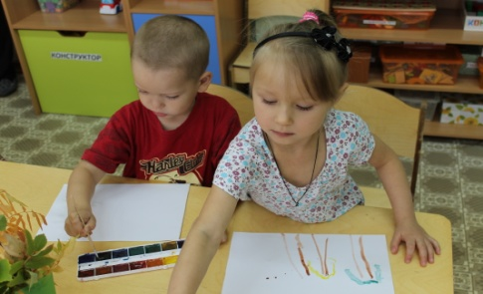
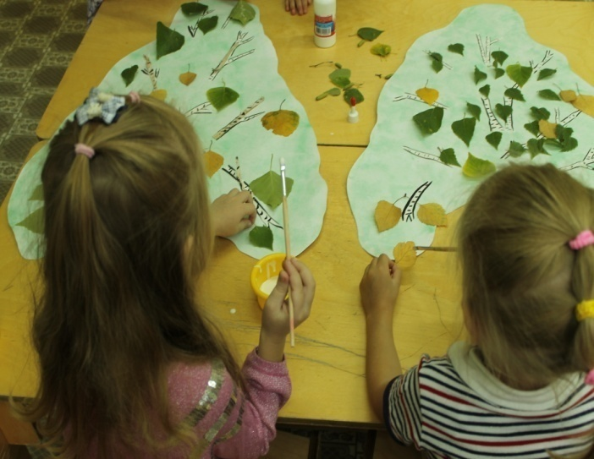
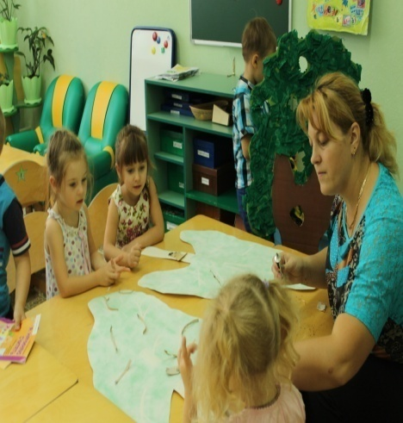
Предварительная работа

Slide 9
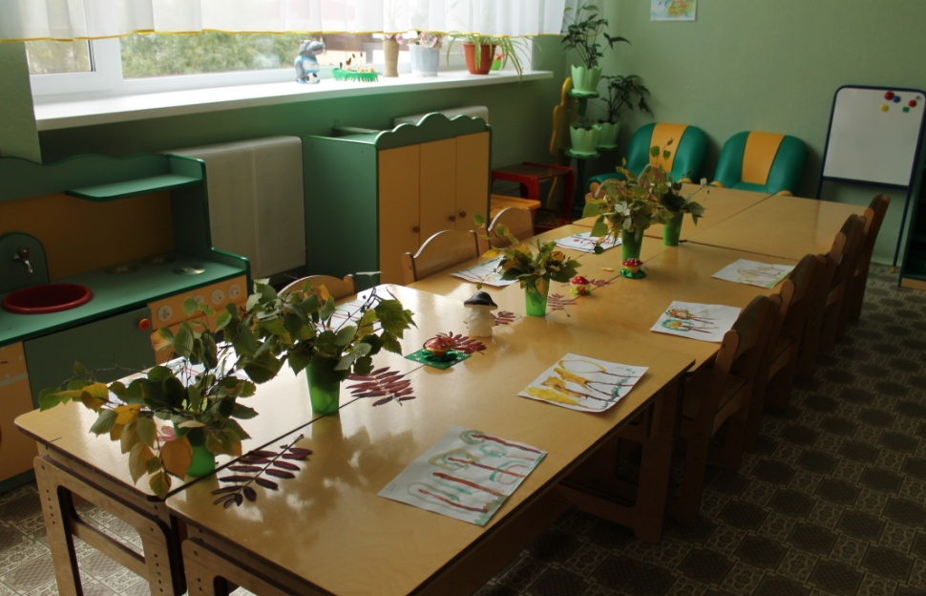
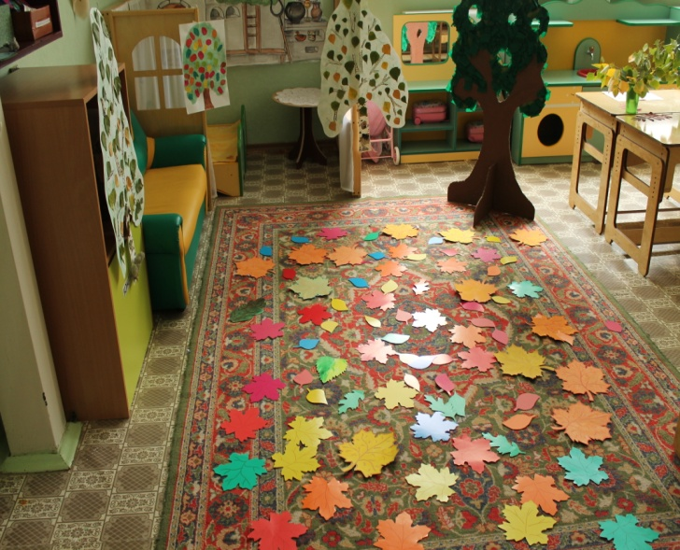
Оформление группы

Slide 10
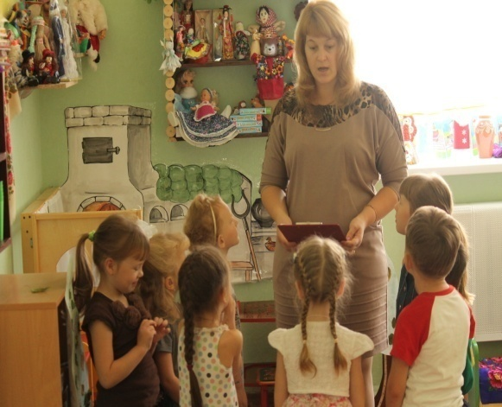
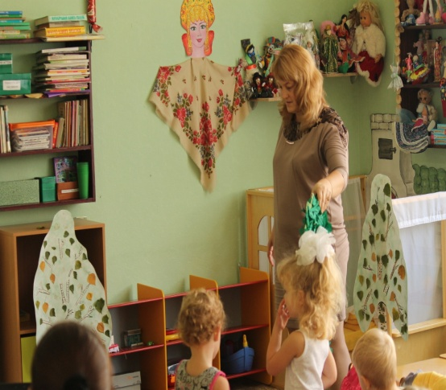
Содержание | Деятельность педагога | Деятельность детей
ОРГАНИЗАЦИОННЫЙ МОМЕНТ Художественное слово «Осень» | Предлагает детям послушать стихотворение. Звучит стихотворение «Осень», автора М. Ивенсен Падают, падают листья - В нашем саду листопад... Желтые, красные листья По ветру вьются, летят. В руки возьмем по корзинке, В лес за грибами пойдем, Пахнут пеньки и тропинки Вкусным осенним грибом. - Вы внимательно слушали стихотворение. Как вы думаете, что такое листопад ? Воспитатель приглашает детей отправиться на прогулку в осенний лес. Произносит слова: Покружись, покружись и в осеннем лесу окажись. | Слушают художественное слово. Варианты ответов детей. Листопад – это когда падают листья с деревьев. Дети закрывают глаза, кружаться и открывая глаза видят группу украшенную макетами деревьев.

Slide 11
Содержание | Деятельность педагога | Деятельность детей
ОРГАНИЗАЦИОННЫЙ МОМЕНТ Ситуативный разговор | Открывает атрибуты осеннего леса. Говорит детям, что мы оказались в осеннем лесу и просит вспомнить правила поведения в лесу. Воспитатель говорит: Ребята, а посмотрите как красиво в нашем лесу. Здесь очень много деревьев, а что есть у каждого дерева? Воспитатель говорит: Скажите, какой лес осенью? А почему он разноцветный? А какие деревья остаются и зимой зелеными? | Дети отвечают: -не шуметь; -не ломать ветки деревьев; -не пугать птиц, зверей. Дети отвечают: -ствол, ветки, листья Дети отвечают: -красивый, разноцветный, нарядный, расписной Листья на деревьях – желтые, красные, зеленые –разного цвета. Ель.
3
минуты

Slide 12
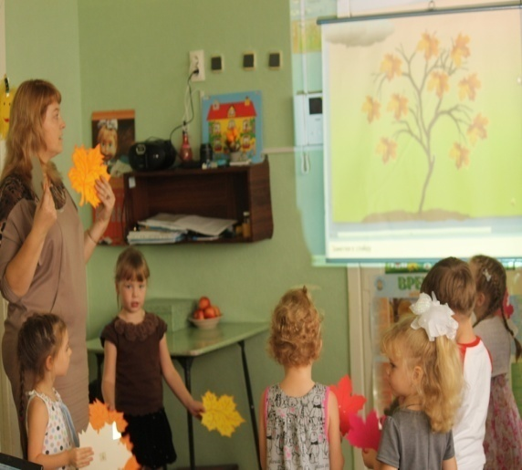
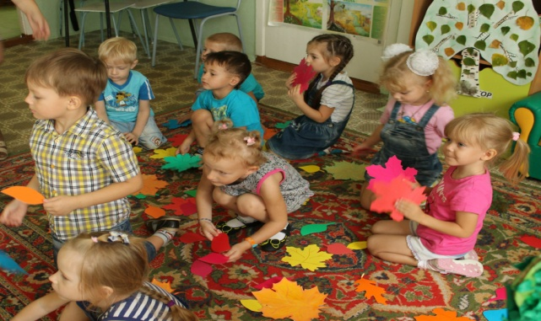
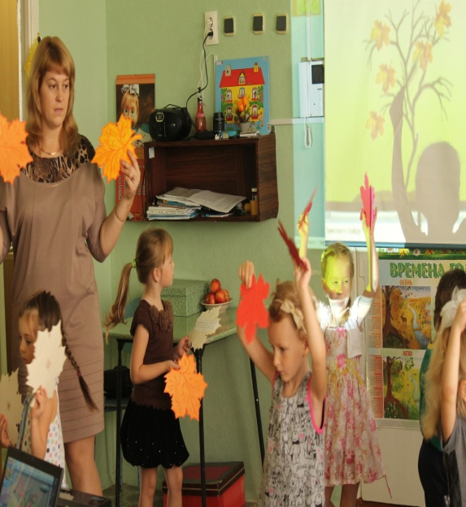
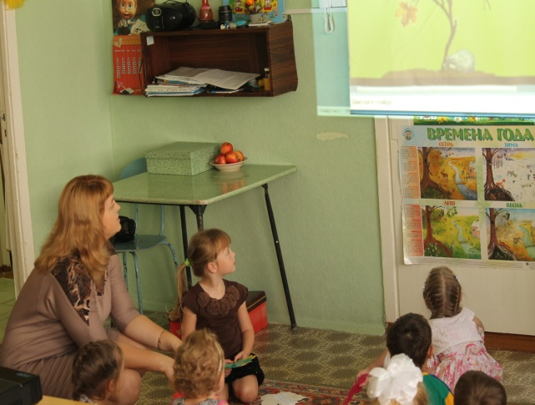
Содержание | Деятельность педагога | Деятельность детей
ОСНОВНАЯ ЧАСТЬ Психологический этюд | Ребята, смотрите какие красивые листья лежат. Наверно они для нас приготовлены. Листья разноцветные осенние красивые. Мы тихонько возьмём в руки листья и посмотрим на экран. - Ветерок, ветерок -полетел за бугорок, -поиграл он с лепестками, -покружился завитками, -и тихонько опустился. Ребята, мы как осенние листья присядем на ковер. | Дети берут листья в руки и смотрят на экран. Дети выполняют движения в соответствии с текстом. В конце этюда – присаживаются на ковер.

Slide 13
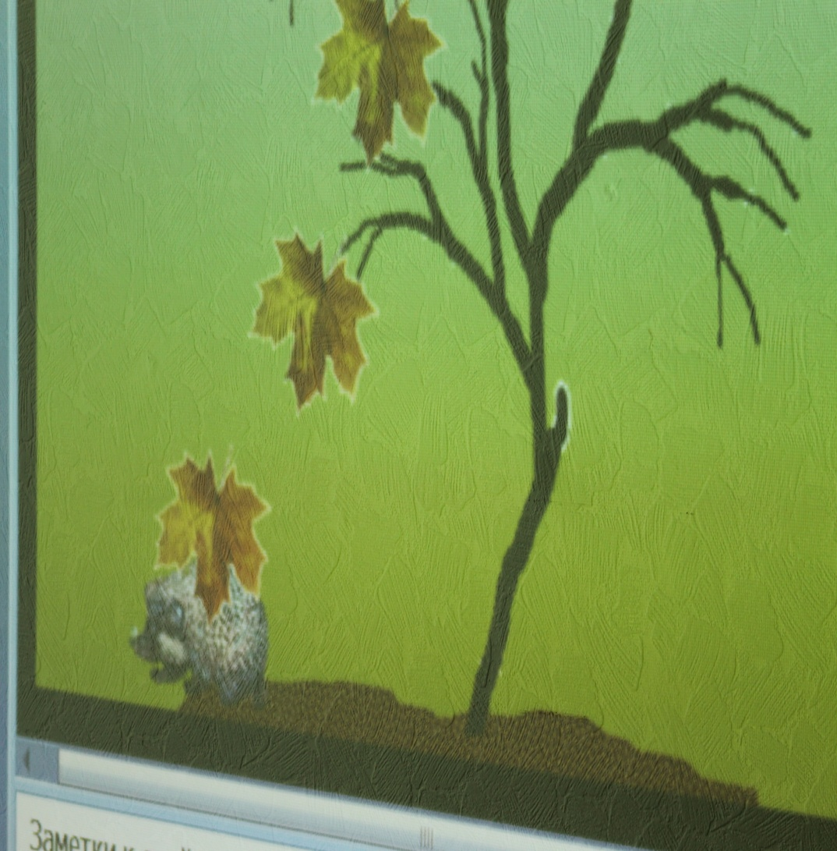
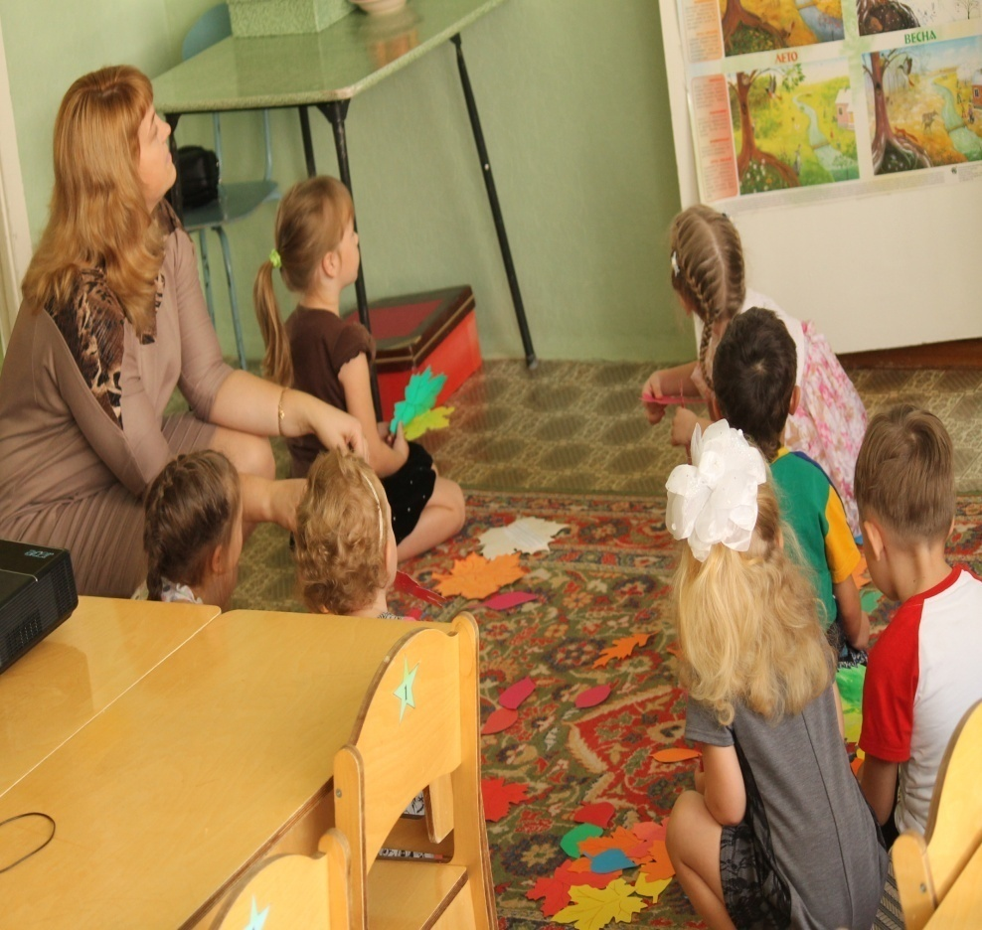

Slide 14
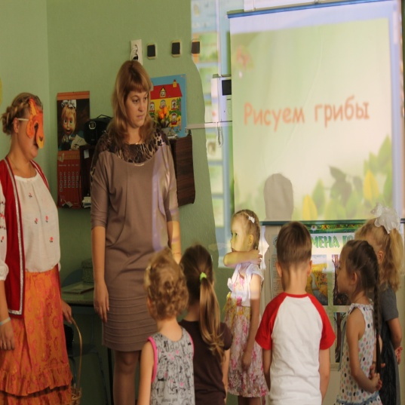
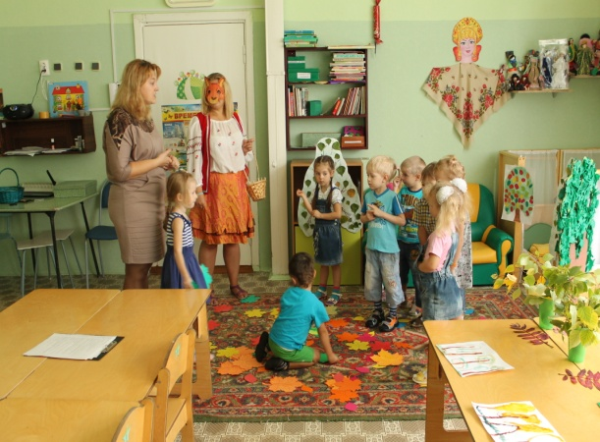
Содержание | Деятельность педагога | Деятельность детей
ОСНОВНАЯ ЧАСТЬ Появление героя (белочки) Ситуативный разговор | Белочка: – Здравствуйте, ребята! Как я рада, что у меня столько гостей! Воспитатель: Ребята, кто это? Воспитатель: Ребята, а вы знаете, чем питается белочка? Воспитатель: Белочка, ребята правильно думают? Белочка: Да, я люблю ягоды. А грибы я люблю еще больше. Воспитатель: – Ребята, давайте расскажем Белочке, что мы знаем о грибах. – На какие две группы делятся все грибы? Воспитатель: Ребята молодцы. Давайте послушаем историю белочки. Она что-то хочет нам рассказать. | Дети здороваются. Дети отвечают: Белочка. Дети отвечают: Грибами, ягодами. Дети отвечают: Гриб растет в лесу. У гриба есть ножка и шляпка. Дети отвечают: Съедобные и не съедобные.

Slide 15
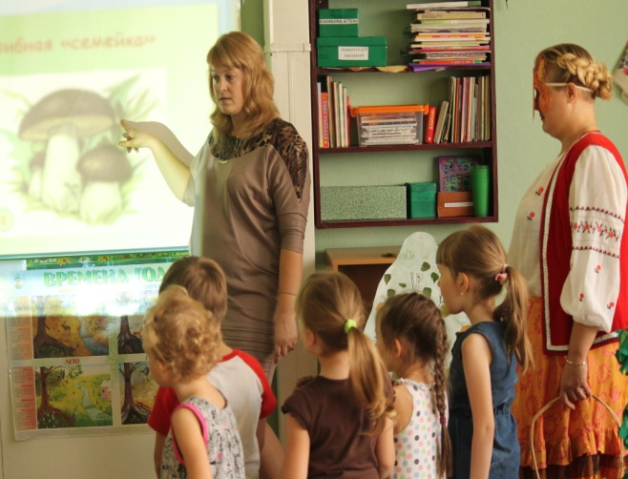
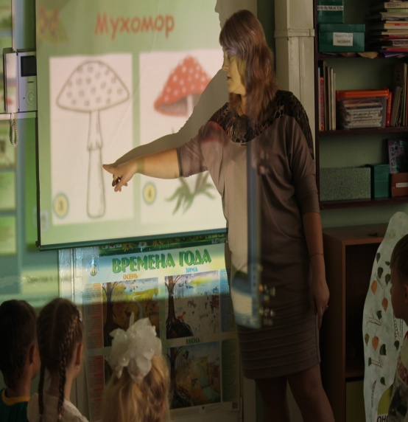
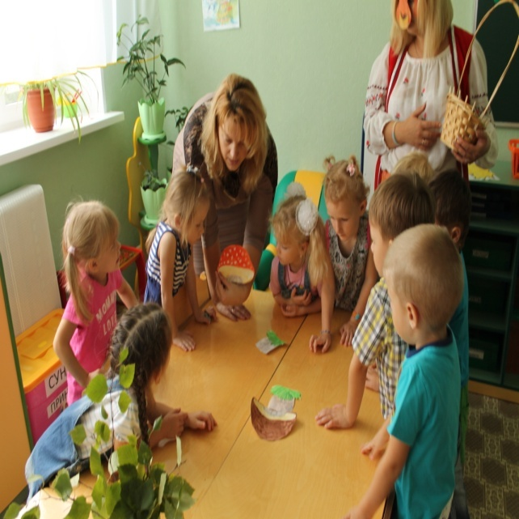
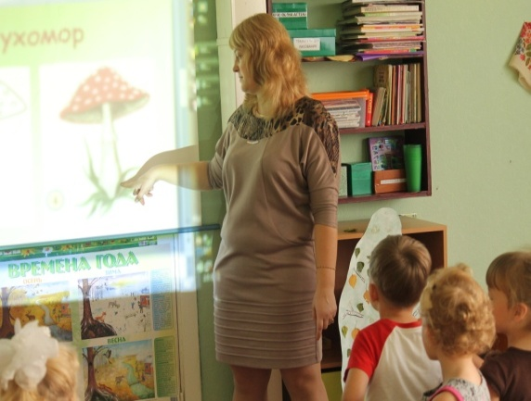
Содержание | Деятельность педагога | Деятельность детей
ОСНОВНАЯ ЧАСТЬ Ситуативный разговор Слайдовая презентация | Белочка: Ребята, этой осенью у меня в лесу выросли одни ядовитые грибы – мухоморы - несъедобные. А мне на зиму надо приготовить только съедобные грибы. Воспитатель: Белочка, а какие грибы нужно собрать тебе? Белочка: Самые лучшие грибы - белые. У них коричневые шляпки и белые ножки. Ребята давайте посмотрим на экране грибы. На экране дети видят мухоморы и белые грибы. | Участвуют в беседе. Просмотр слайдовой презентации.

Slide 16
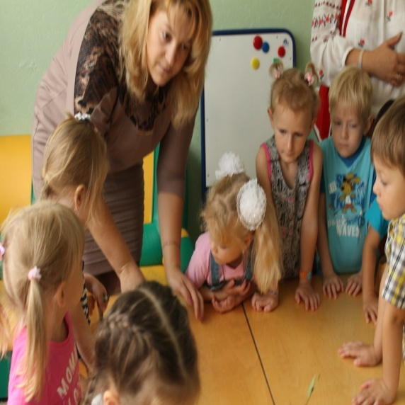
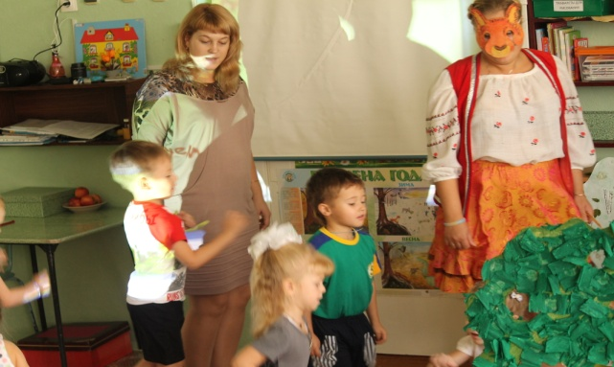
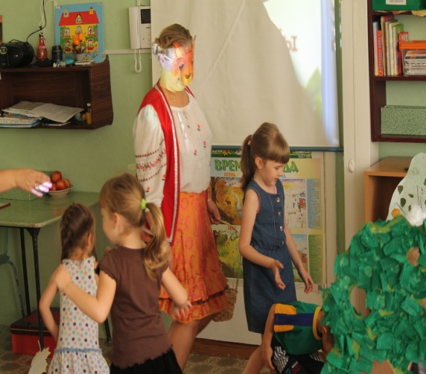
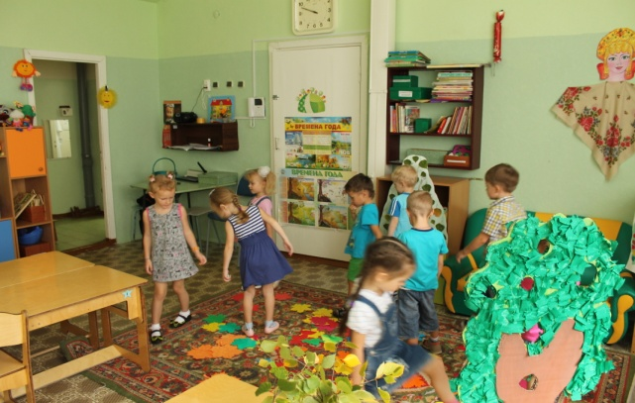
Содержание | Деятельность педагога | Деятельность детей
ОСНОВНАЯ ЧАСТЬ Проблемная ситуация «Как помочь белочке?» | Воспитатель: Ребята, давайте подумаем что можно сделать что бы у нас стало много грибов для белочки? Воспитатель: Не горюй, белочка, мы с ребятами тебе поможем. Нарисуем тебе много грибов. А для этого нам надо вернуться в детский сад. Белочка, пойдем с нами – мы тебе поможем подготовить грибы на зиму. Физкультурная минутка: По маленькой дорожке, по маленькой дорожке Шагают наши ножки. Через яму прыг, через яму прыг. Через лужу скок, через лужу скок. Шли мы, шли и до группы нашей дошли. | Дети отвечают : Собрать грибы, сходить в лес, нарисовать. Дети соглашаются помочь белочке . Дети выполняют все движения за воспитателем.

Slide 17
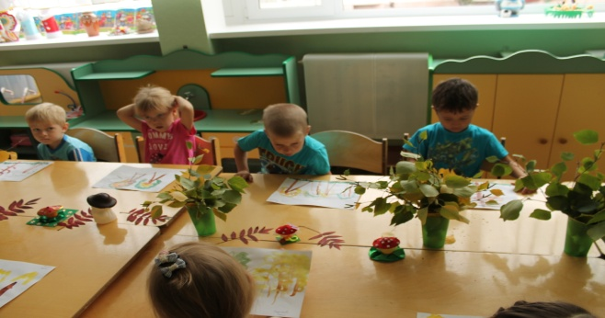
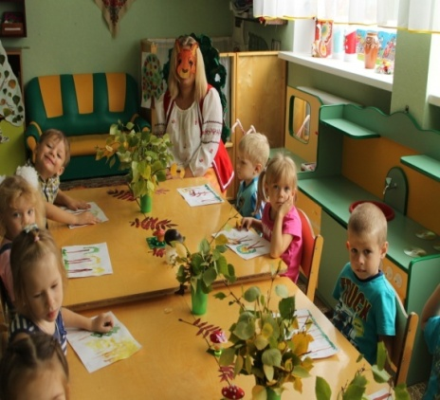
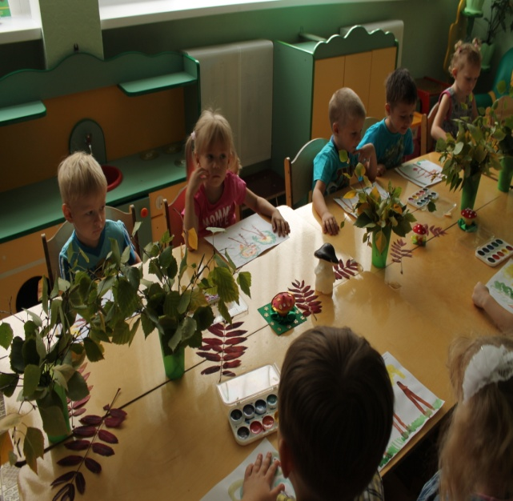
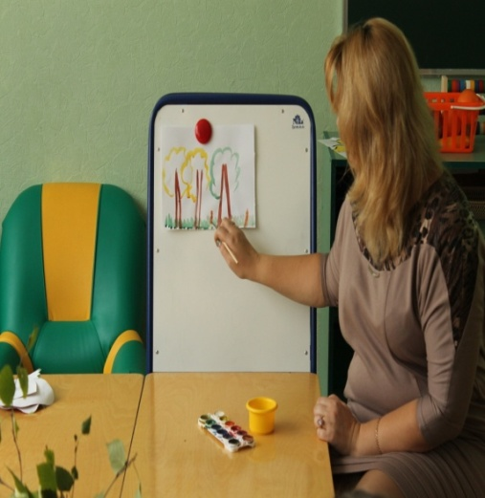
Содержание | Деятельность педагога | Деятельность детей
ОСНОВНАЯ ЧАСТЬ Ситуативный разговор Показ приёма «примакивание» | Дети садятся за столы, на которых заранее приготовлены их рисунки с изображением леса. (выполненные в ходе предыдущей непосредственно образовательной деятельности) Воспитатель: Ребята, мы с вами уже рисовали осенний лес, в котором живет белочка. Что растет в осеннем лесу? Воспитатель: Давайте нарисуем на травке грибы для белочки. Я сейчас покажу вам, как правильно нужно рисовать белые грибы. | Дети отвечают: Деревья, травка. Дети внимательно слушают.

Slide 18
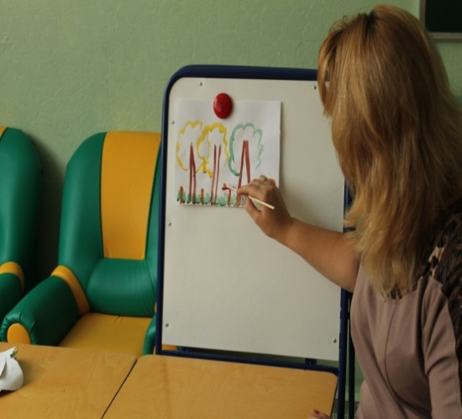
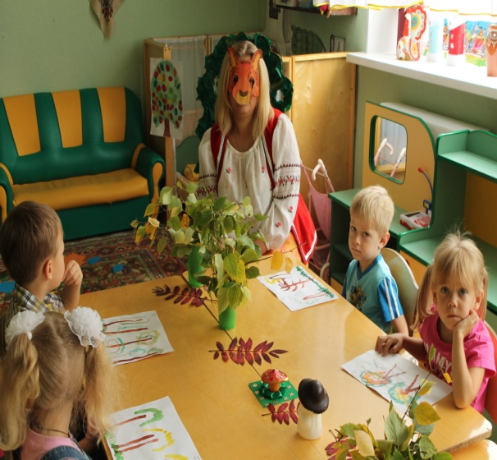
Содержание | Деятельность педагога | Деятельность детей
ОСНОВНАЯ ЧАСТЬ Выполнение образца | Воспитатель: Вот осенний лес, в лесу растут деревья и травка, а сейчас появятся грибы. Я возьму кисточку и окуну её в белую краску и сразу примакиванием нарисую много ножек грибов. Ножки получились прямыми и расположены на траве по одной линии (показываю и проговариваю приемы изображения, прикладывая кисть всем ворсом к бумаге). А теперь я хорошо промою кисточку, (показываю как) окуну её в коричневую краску и пририсую к ножкам шляпки. Ножки стоят, а шляпки лежат на них (показываю горизонтальный мазок). Ребята, не забывайте, что грибы бывают большие и маленькие. Воспитатель: Ребята, а теперь вы постарайтесь нарисовать грибы для белочки. | Дети внимательно смотрят и слушают. Дети начинают рисовать.

Slide 19
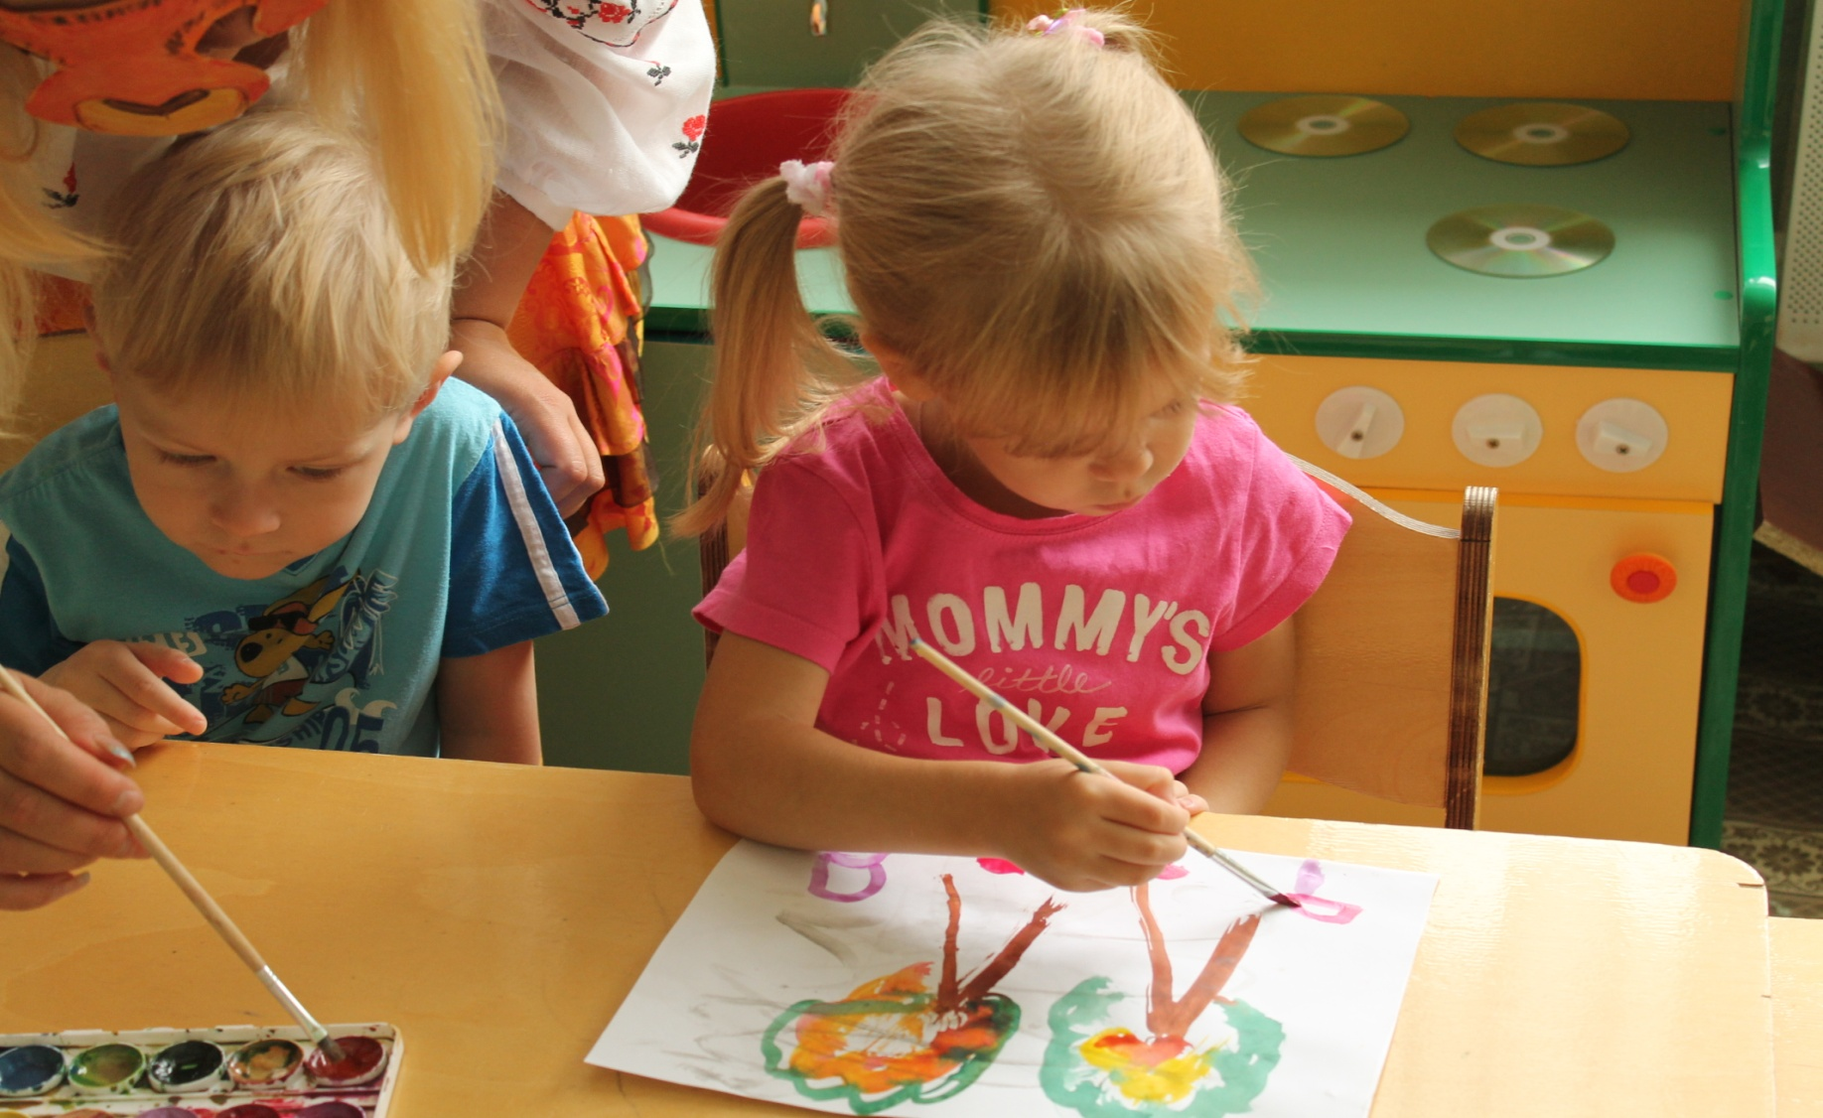
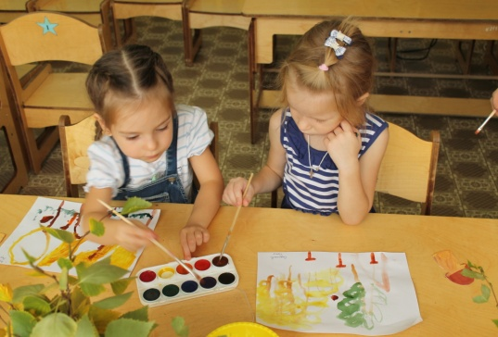
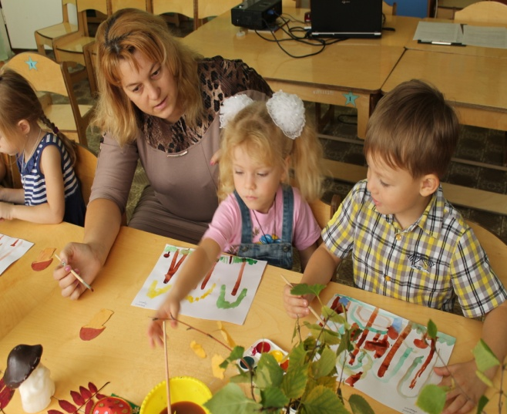
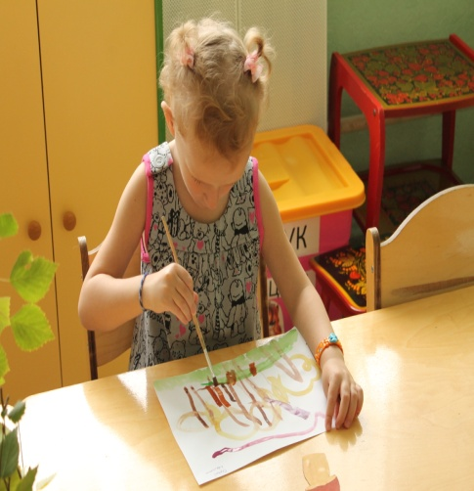
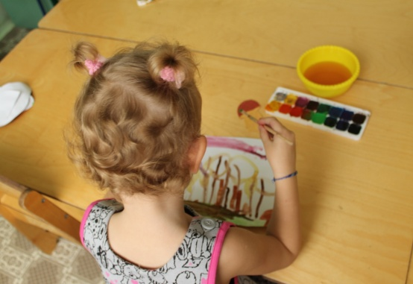
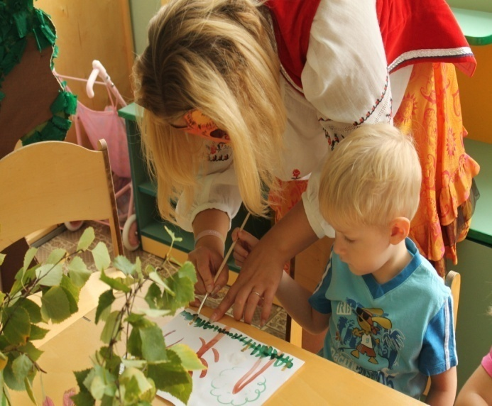
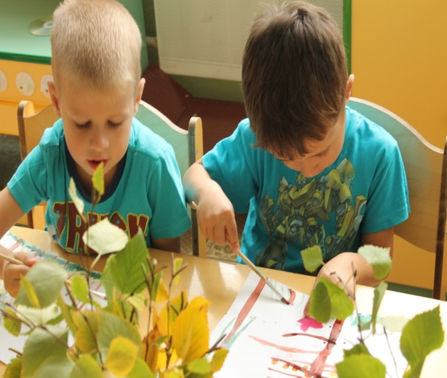
Содержание | Деятельность педагога | Деятельность детей
ОСНОВНАЯ ЧАСТЬ Рисование | Воспитатель и белочка находятся рядом и следят за процессом рисования. | Дети рисуют
15
минут

Slide 20
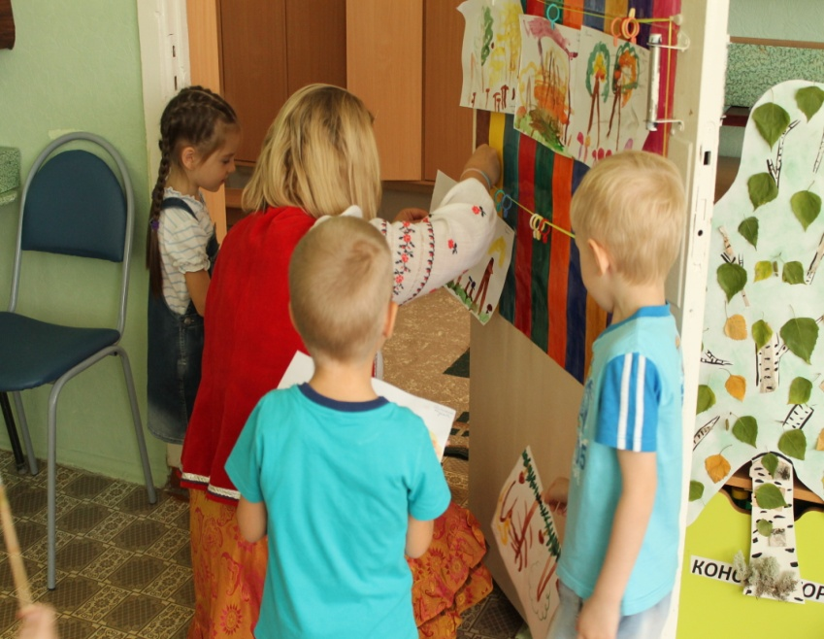
Содержание | Деятельность педагога | Деятельность детей
ЗАКЛЮЧИТЕЛЬНАЯ ЧАСТЬ Обсуждение рисунков | Белочка вместе с детьми помещает рисунки на стенд . Белочка: у кого получились крепкие грибы? На чьем рисунке очень много грибов? У кого получился самый большой гриб? У кого самый маленький? Белочка хвалит грибы на рисунках, благодарит за помощь ребят. А в чем же я понесу грибы в лес? | Дети рассматривают рисунки. Дети отвечают: У Жени, у Ксюши, у Ани, у Владика. Дети отвечают: В корзинке.

Slide 21
ЗАКЛЮЧИТЕЛЬНАЯ ЧАСТЬ
Воспитатель:
Белочка, мы с ребятами сделаем
корзиночки и принесем тебе в них грибы.

Slide 22
Содержание | Деятельность педагога | Деятельность детей
ЗАКЛЮЧИТЕЛЬНАЯ ЧАСТЬ Прощание с героем | Белочка: Спасибо большое, ребята! До свидания, буду ждать вас в своем лесу. (уходит) | Дети прощаются с героем.
2
минуты

Slide 23
Возникла другая проблема –
как доставить грибы белочке. В процессе дискуссии сделали вывод,
что надо изготовить красивые корзиночки для Белочки.

Slide 24
Взаимосвязь со специалистами:
Музыкальный руководитель | Инструктор по физической культуре
Заучивание стихотворений, песни про осень, праздник осенний бал. | Разучивание игр со сказочными героями в осеним лесу.

Slide 25
Структура занятия:
Организационный момент– 3 мин.
Основная часть - 15 мин.
Заключительная часть - 2 мин.

Slide 26
Соответствие требованиям государственного образовательного стандарта
Создание интереса у воспитанников
Интеграция образовательных областей
Деятельностный подход
Создание ситуации успеха
Повышение социальной активности детей

Slide 27
Заинтересованность ребенка,
создание ситуации успеха, искренность по отношению к ребенку

